Slide 1
Geografija 5a –TJEDAN 30.3.-3.4.2020.- 1.sat
Dragi učenici,
Evo nas u trećem tjednu nastave na daljinu.
Do sada ste dobivali printane listiće i na taj način smo obrađivali nastavni sadržaj, od ovog tjedna pa nadalje putem weba ćete moći pristupati prezentacijama pa ćemo na taj način prolaziti nastavni sadržaj i pokušati ću Vam ga dočarati na najbolji mogući način. Za sva dodatna pitanja i nejasnoće moći ćete mi se obratiti putem poruka na whattsAppu ili putem maila.
Dakle prođite prezentaciju pokušajte riješiti zadatke pa ako gdje zapne javite se. Kad riješite zadatke poslati ćete mi ih putem poruka ili maila da pogledam ako su u redu.
Prezentacije će pratiti radni udžbenik koji imate pa ga uvijek morate imati kod sebe dok ćete raditi
Pripremiti udžbenik, bilježnicu, pernice s olovkama i bojica i atlas ako ga imate.
Ono što treba zapisati u bilježnicu biti će Vam jasno naznačeno

Slide 2
OBALOM I PODZEMLJEM DINARSKOG PROSTORA ( zapišite naslov u bilježnice)
OTVORITE RADNI UDŽBENIK MOJA ZEMLJA NA STRANICI 107. I PROČITAJTE LEGENDU KAKO SU NASTALI KORNATSKI OTOCI.
NAKON ŠTO STE PROČITALI, RIJEŠITE SLIJEDEĆI ZADATAK TAKO DA PREPIŠETE PITANJE I NA PRAZNU LINIJU UPIŠETE TOČAN POJAM
POJMOVI KOJE TREBA NAPISATI NA LINIJE PIŠU CRVENOM BOJOM
NAJVIŠE OTOKA BIJELIH STIJENA OKOMITIM
1. PREMA LEGENDI KORNATI SU NASTALI OD _________________________ KOJE SU OSTALE BOGU DOK JE STVARAO SVIJET.
2. KORNATI SU OTOČNA SKUPINA S ______________________ OTOKA U SREDOZEMNOM MORU
3. IME SU DO PO _____________ OKOMITIM STIJENAMA OKRENUTIM PREMA OTVORENOM MORU

Slide 3
POGLEDAJTE KRATAK FILMIĆ O KORNATIMA

Slide 4
RELJEFNI OBLICI ( ZAPIŠI KAO PODNASLOV U BILJEŽNICE )
PRVO SE POKUŠAJTE PODSJETITI ŠTO JE TO RELJEF ??? NADAM SE DA SE SJEĆATE.
AKO SE NETKO SJEĆA NEKA TO ZAPIŠE ILI NACRTA PRIMJER RELJEFNOG OBLIKA U BILJEŽNICU
PRISJETI SE I KAKO SE NAZIVA NAŠE MORE PA I NJEGOV NAZIV UPIŠI U BILJEŽNICU.
RELJEF OBALNOG PROSTORA NASTAO JE NAKON POSLJEDNJEG LEDENOG DOBA KADA SE RAZINA MORA PODIGNULA ZA 120 METARA.NEKI DJELOVI SU POTOPLJENI A NAJVIŠI DJELOVI SU OSTALI KAO OTOCI I POLUOTOCI NA MORU.
( SLIJEDEĆIH PAR NATUKNICA ZAPIŠIMO U BILJEŽNICU)
RAZVEDENA OBALA – OBALA KOJA IMA PUNO OTOKA I POLUTOKA, OBALA JADRANSKOG MORA JE UPRAVO TAKVA
DALMATINSKI TIP OBALE – OTOCI SU POLOŽENI USPOREDNO S OBALOM
PODZEMNI RELJEFNI OBLICI - ŠPILJA I JAMA
FLIŠ - PLODNO TLO NASTALO NA NEPROPUSNIM STIJENAMA
POGODNO ZA UZGAJANJE POLJOPRIVREDNIH KULTURA
PRAPOR ILI LES – SASTOJI SE OD PIJESKA KOJE JE U PROŠLOSTI DONIO VJETAR

Slide 5
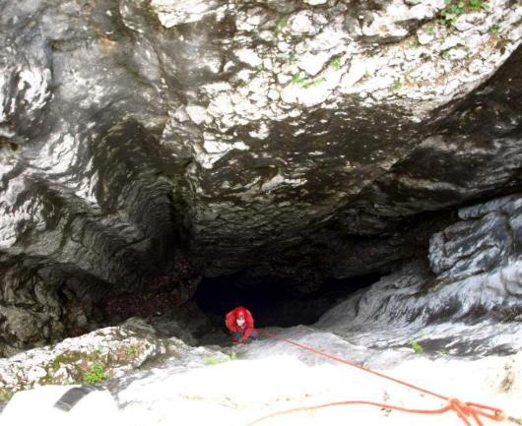
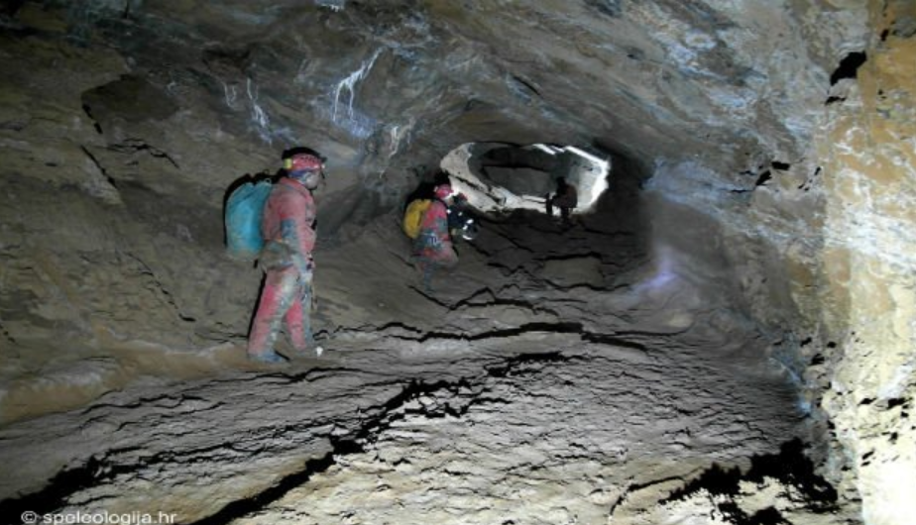
LUKINA JAMA NA VELEBITU – NAJDUBLJA JAMA U HRVATSKOJ
DRAŽENOVA PUHALJKA NA VELEBITU
NAJDULJI SPILJSKI SUSTAV U HRVATSKOJ

Slide 7
ZA DOMAĆU ZADAĆU RIJEŠI U RADNOM UDŽBENIKU NA STRANI 109 I 110 ZADATKE 1,2 I 3. AKO ĆEŠ TREBATI POMOĆ ILI DODATNA OBJAŠNJENJA NEKA MI SE TVOJI RODITELJI JAVE PORUKOM ILI NA E-MAIL velimir.slogar@skole.hr
Velimir Šlogar,dipl.prof.povijesti I geografije
Centar za odgoj I obrazovanje Krapinske toplice

